Slide 1

TOÁN 3
Tập 2
Tuần 23
Bài 73: Thực hành
xem đồng hồ – Tiết 1

Slide 2


Ấn để đến trang sách

Slide 3




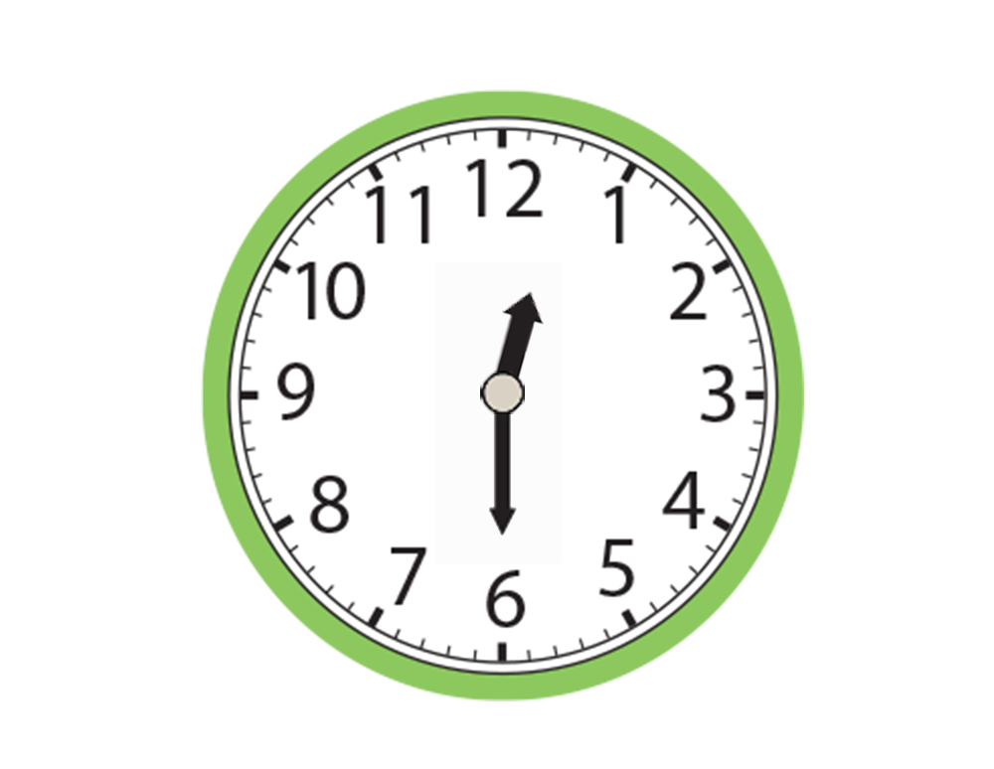
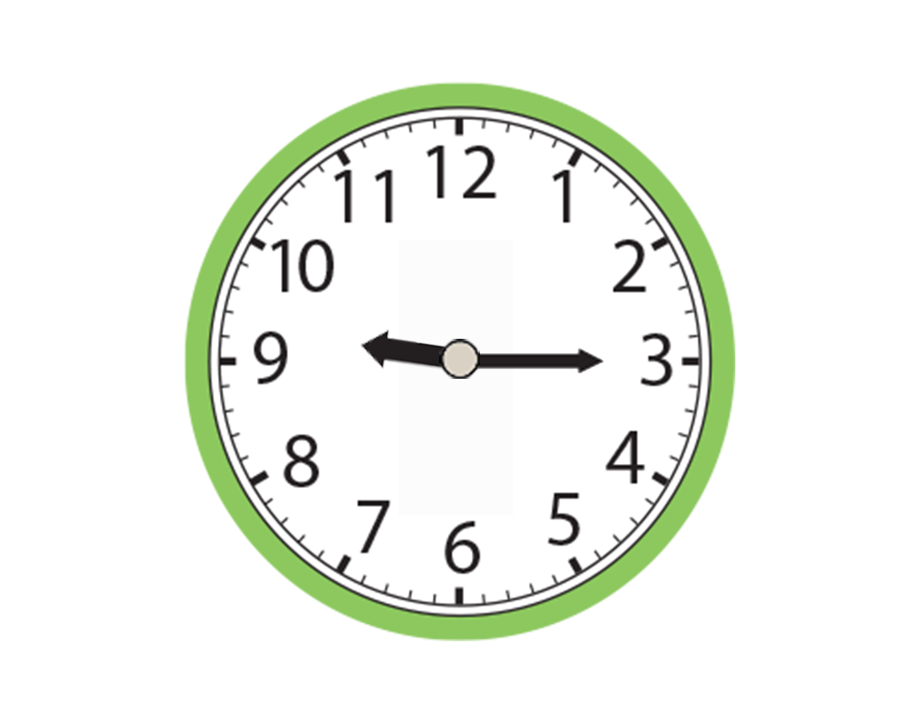
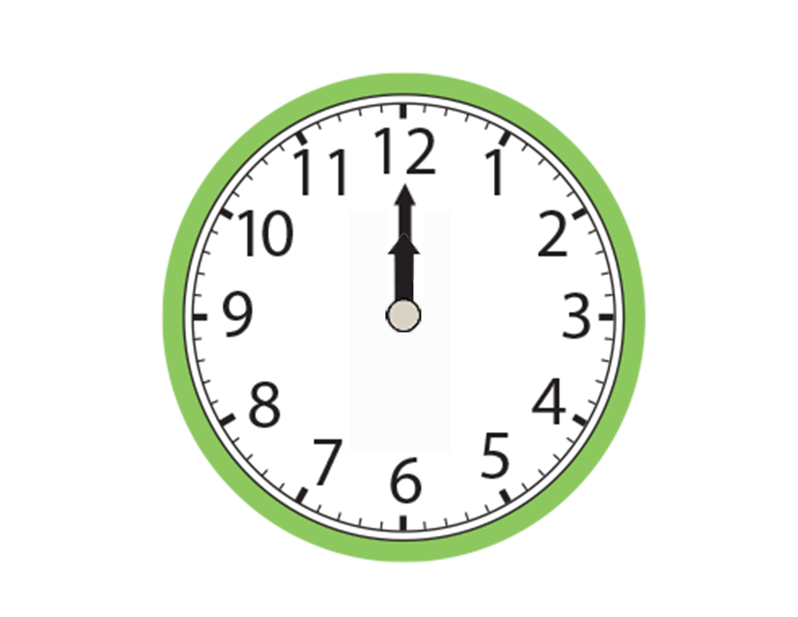
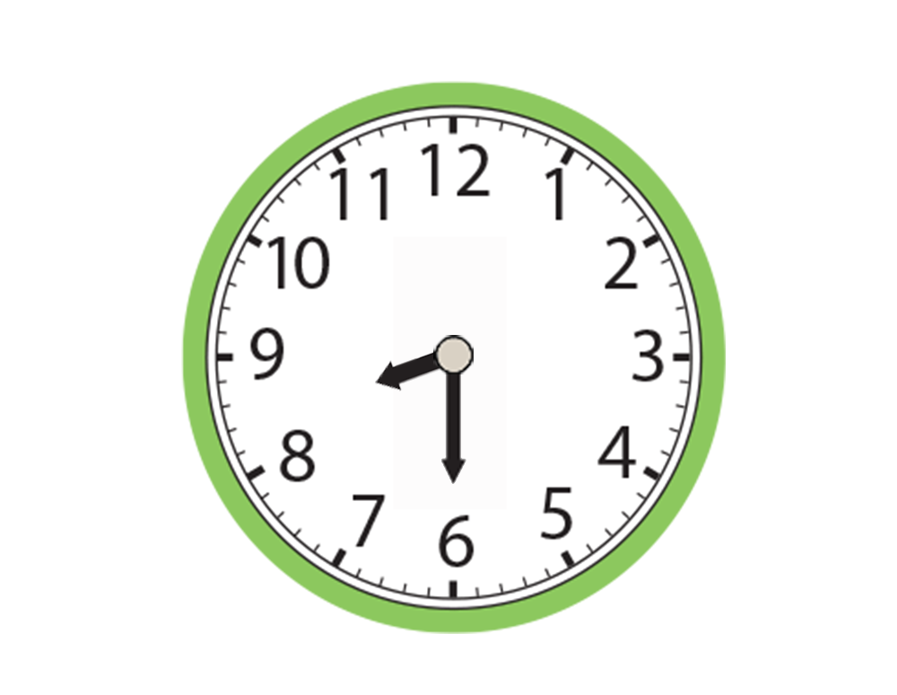

Slide 4
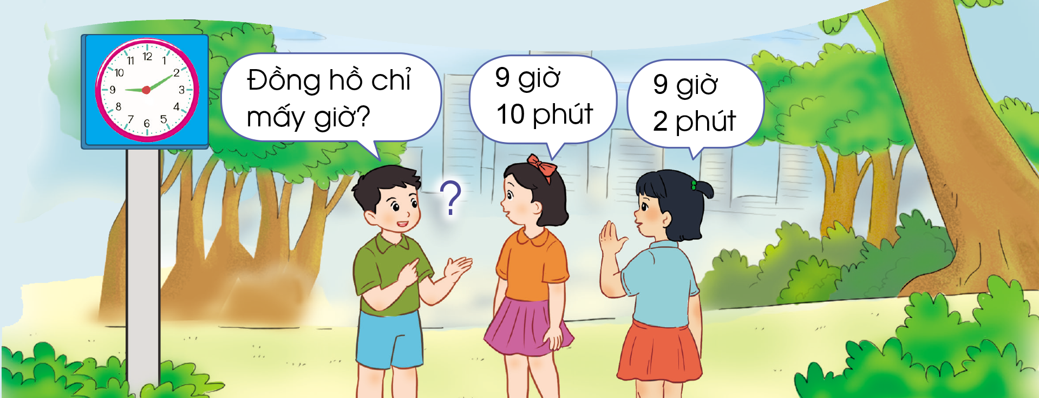
Quan sát tranh ảnh:
Vậy bạn nào trả lời đúng?

Slide 5
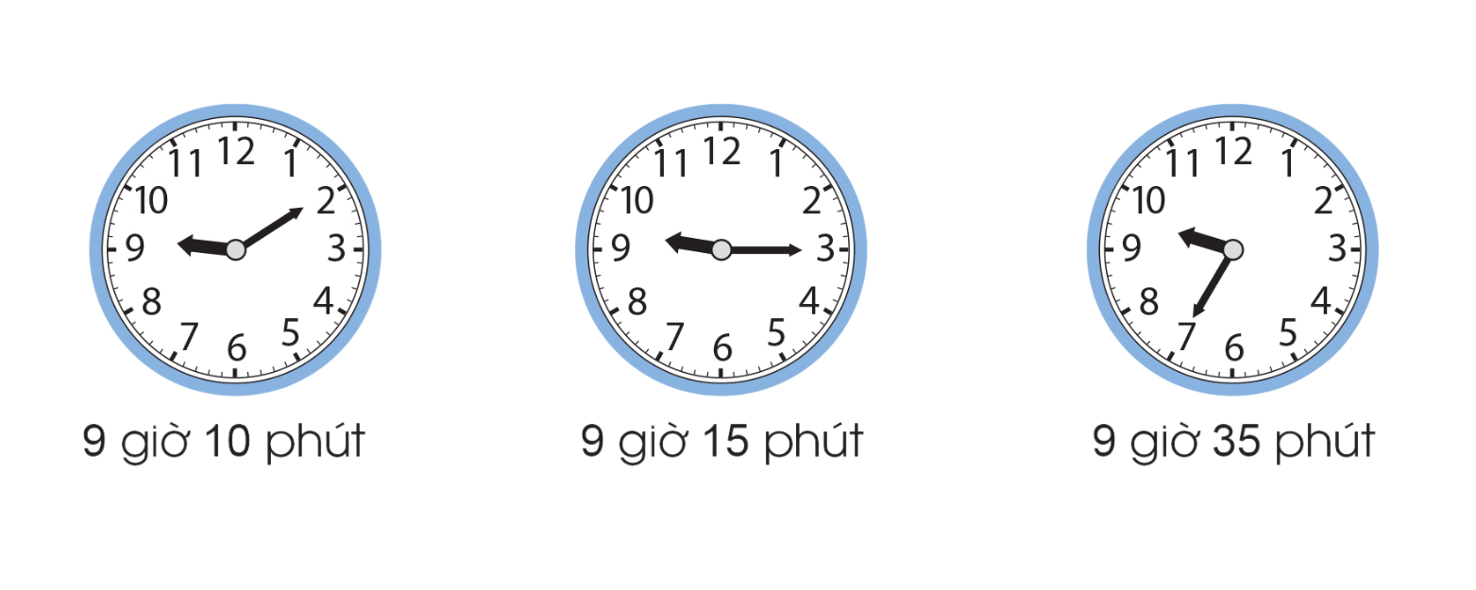
Làm quen với đọc giờ theo từng 5 phút một:

Slide 6
Làm quen với đọc giờ theo từng 5 phút một:

Slide 7
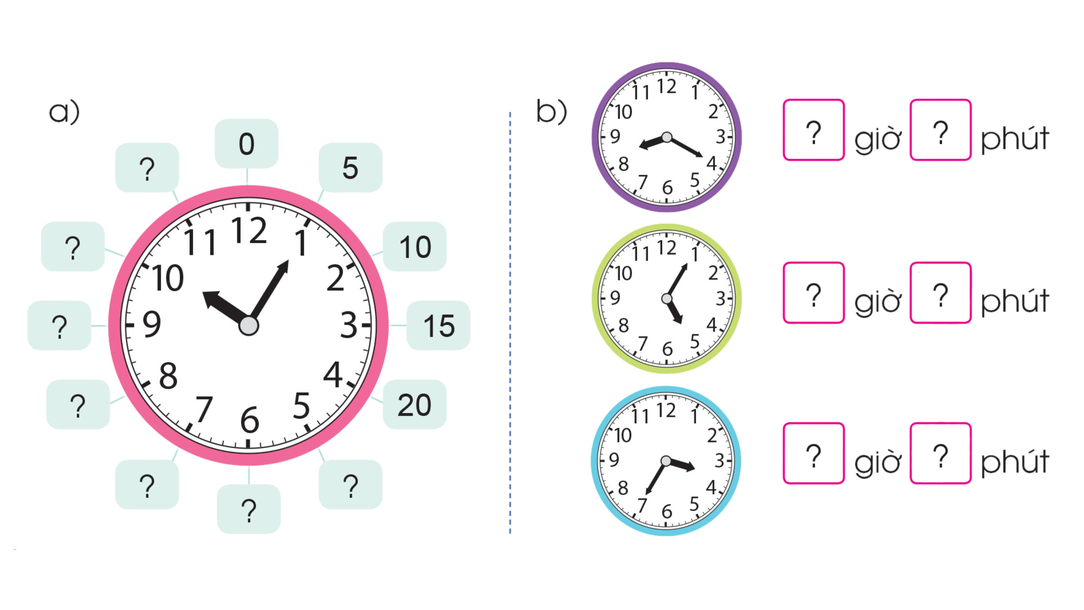
1
Số?
8
20
55
50
5
5
45
40
3
35
35
25
30

Slide 8



Chào Các bạn mình là thỏ con, Hôm nay các bạn giúp mình lấy những củ cà rốt ngon nhé ^^
Thỏ
kiếm
ăn
PLAY

Slide 9









Phần tiếp theo
Thỏ
kiếm
ăn
Notes:
Hướng dẫn chơi:
Click vào củ cà rốt để mở câu hỏi
Click bất kì để hiện đáp án
Click vào con thỏ bên phải để quay về màn hình chính

Slide 10



Quay kim đồng hồ để đồng hồ chỉ:
6 giờ 5 phút và 6 giờ 10 phút. Từ 6 giờ 5 phút đến 6 giờ 10 phút là bao nhiêu phút?
Từ 6 giờ 5 phút đến 6 giờ 10 phút là 5 phút.

Slide 11
Từ 11 giờ 25 phút đến 11 giờ 35 phút là bao nhiêu phút?
Từ 11 giờ 25 phút đến 11 giờ 35 phút là 10 phút.

Slide 12
Qua bài học hôm nay, em đã học thêm được điều gì?

Slide 13
HƯỚNG DẪN VỀ NHÀ
Ôn lại cách đọc giờ trên mặt đồng hồ và đồng hồ điện tử: giờ đúng, giờ rưỡi, giờ kém và đọc cho mọi người nghe

Slide 14


Slide 15


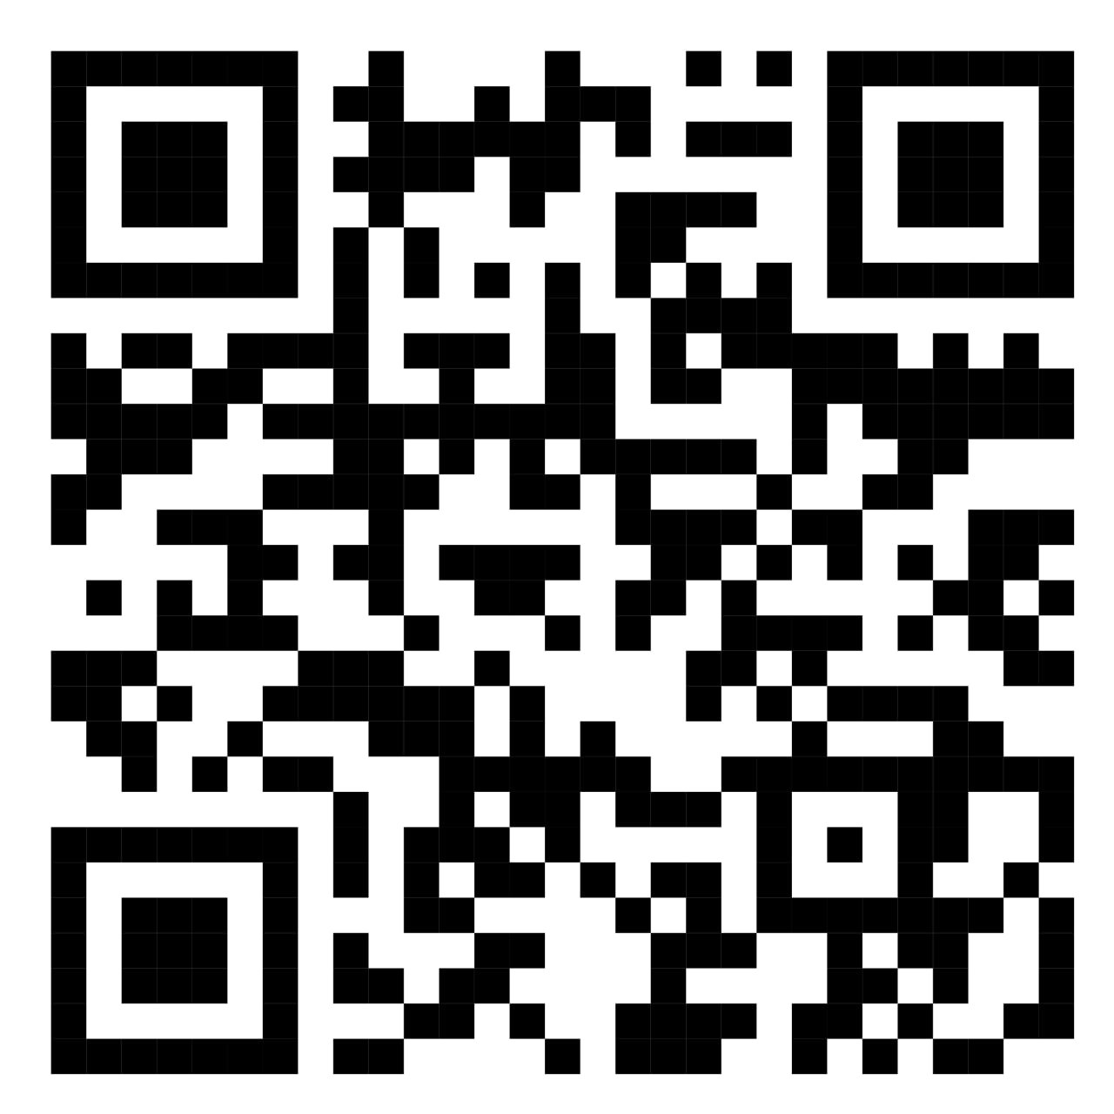
Để kết nối cộng đồng giáo viên và nhận thêm nhiều tài liệu giảng dạy,
mời quý thầy cô tham gia Group Facebook
theo đường link:
Hoc10 – Đồng hành cùng giáo viên tiểu học
Hoặc truy cập qua QR code

